Slide 1
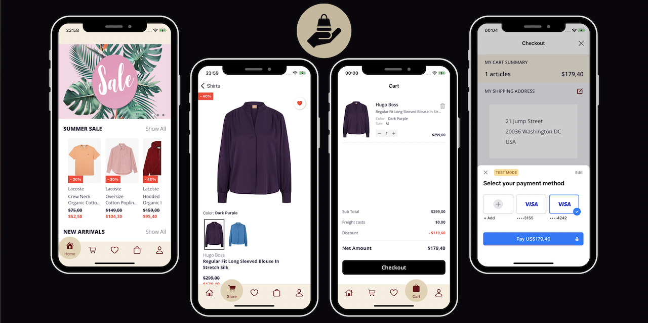

نظام متاجر إلكترونية متكامل من شركة اينك
أحدث وأقوى نظام متاجر الكترونية بتقنيات حديثة وميزات مبتكرة
Ink for programming

Slide 2



نظرة عامة على النظام المتكامل
نظام توصيل فعال
نظام محاسبي متكامل
نظام المتجر الإلكتروني
تتبع الطلبات في الوقت الفعلي مع تطبيق خاص لمندوبي التوصيل وإدارة شاملة لعمليات التوصيل
إدارة مالية دقيقة مع تقارير متنوعة وتحليلات فورية وسهولة في إدارة الفواتير والمدفوعات
واجهة بيع متطورة للعملاء مع تصاميم جذابة وسهولة استخدام وتوافق مع جميع الأجهزة
نظام متكامل يعمل بشكل متناسق لتحقيق أقصى استفادة من مواردك وتوفير تجربة سلسة للعملاء

Slide 3












الميزات الرئيسية
رسائل نصية مجانية
تكامل مع واتساب
اتصال أوفلاين + أونلاين
تطبيق جوال متكامل
إرسال إشعارات نصية للعملاء والتحديثات المهمة
إرسال إشعارات مجانية للعملاء عبر واتساب
النظام يعمل في كلا الوضعين لضمان استمرارية العمل
استخدام جميع وظائف النظام من تطبيق الجوال بسهولة وسرعة
توافق مع الطابعات
متعدد الفروع والمخازن
خرائط جوجل
طرق دفع متنوعة
دعم جميع أنواع الطابعات وصيغ الطباعة المختلفة
دعم عدد غير محدود من الفروع والمخازن والمتاجر
تكامل مع خرائط جوجل ومحركات البحث
ربط مع جميع البنوك والمحافظ الإلكترونية اليمنية
نظام صلاحيات
تقارير متنوعة
ميزات مجانية
غير محدود
نظام صلاحيات واسع ودقيق للمستخدمين
تقارير تحليلية للمخزون والفواتير والطلبات والمدفوعات
جميع الميزات مجانية بدون أي رسوم مالية
أصناف وفروع ومستخدمين وعملاء بدون قيود
تحديث وتطوير مستمر مع دعم فني متواصل لتنفيذ جميع متطلباتك

Slide 4


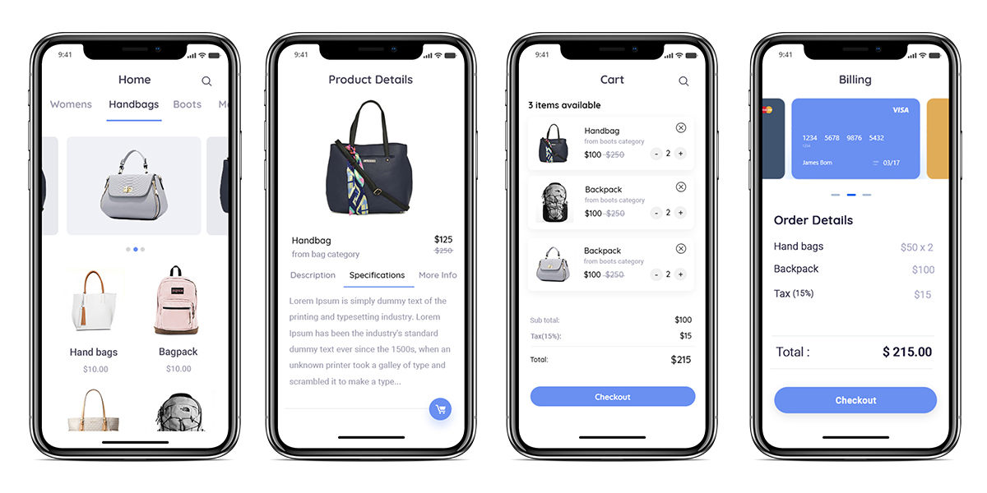


نظام المتجر الإلكتروني
تطبيق عملاء متطور
تصاميم جذابة وحديثة مع إمكانية تنفيذ أي نموذج تصميم خاص
نظام تحكم بالأصناف
خصائص متعددة لكل صنف مع حركة مخزون محددة لكل خاصية
تكامل مع محركات البحث
ارتباط مباشر مع خرائط جوجل ومحركات البحث لزيادة الوصول
نوافذ تحكم للعميل
إدارة الطلبات، المدفوعات، الأقساط، التسويق، والتوصيل
مناسب لجميع أنواع المتاجر
المواد الغذائية
الصيدليات
المطاعم
الملابس
التحف والهدايا
العسل والتمور
البهارات والمكسرات
الأجهزة الإلكترونية
قطع غيار السيارات

Slide 5


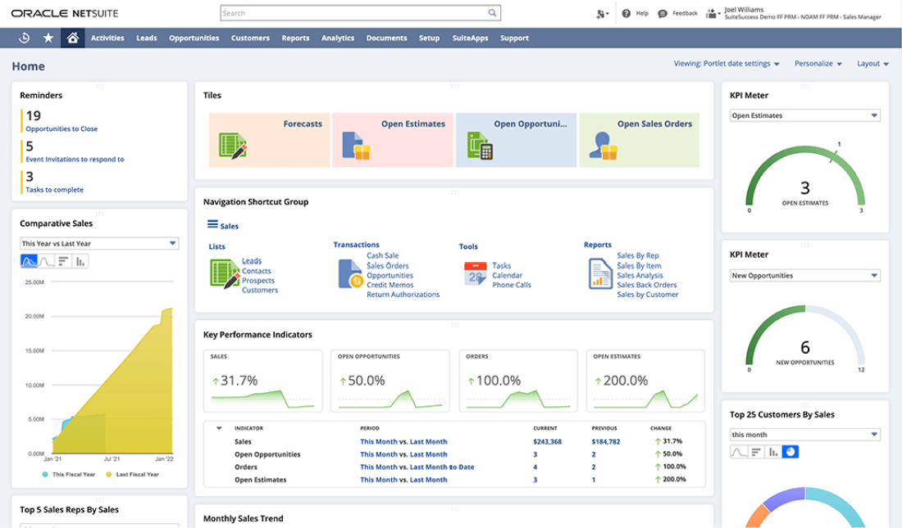




نظام محاسبي متكامل
تكامل متكامل
دقة عالية
ربط مباشر مع نظام المتجر الإلكتروني
سهولة استخدام عالية مع نتائج دقيقة وموثوقة
تقارير متنوعة
إدارة المبيعات
للمخزون والفواتير والطلبات والمدفوعات
سلاسة عالية في تنفيذ الفواتير وإدارة المشتريات
تقارير مالية دقيقة
تحليلات فورية
تقارير تفصيلية للعملاء والموظفين
تقارير تحليلية سهلة الاستيعاب مع إشعارات فورية
تحديث وتطوير مستمر مع دعم فني متواصل لضمان أداء النظام بأفضل شكل

Slide 6

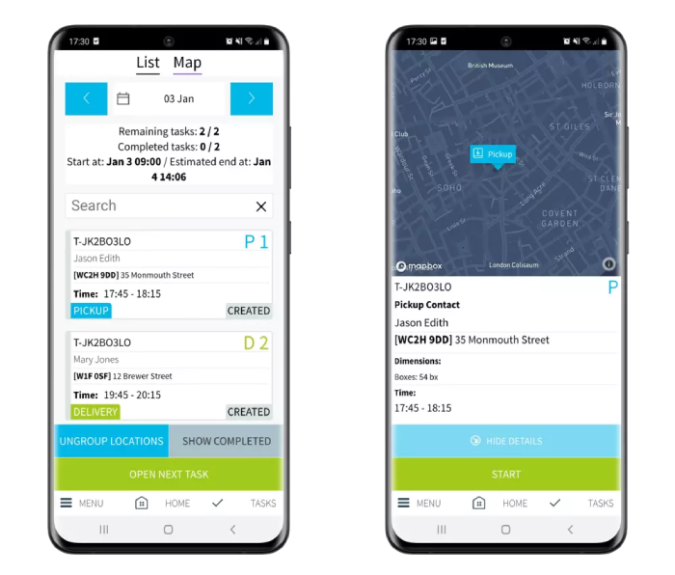




نظام التوصيل
تطبيق للمندوبين
خيارات توصيل متنوعة
تطبيق أندرويد خاص لمندوبي التوصيل لإدارة الطلبات
ميزات متعددة لتلبية احتياجات العملاء المختلفة
تكامل مع خرائط جوجل
تتبع فوري
تتبع الطلبات في الوقت الفعلي وتحديثات فورية
تحسين المسارات وتوفير الوقت والجهد
إشعارات الحالة
جدولة التوصيل
تنبيهات فورية للعملاء حول حالة الطلب
إدارة مواعيد التوصيل وتنظيمها بكفاءة

Slide 7








مزايا استخدام النظام
تكامل سلس
حل متكامل
بدون قيود
مجاني بالكامل
ربط متكامل بين جميع مكونات النظام
نظام متجر إلكتروني، محاسبي، وتوصيل في نظام واحد
لا يوجد أي قيود على استخدام النظام أو عدد المستخدمين
جميع الميزات مجانية بدون أي رسوم مالية
قابل للتخصيص
تحديث مستمر
سهل الاستخدام
مناسب لكل المتاجر
يمكن تخصيصه ليناسب احتياجات عملك
تطوير ودعم فني متواصل لتحسين النظام
واجهة بسيطة وسهلة التطبيق والاستخدام
ملابس، مطاعم، صيدليات، إلكترونيات وغيرها
مع اينك، أنت تحصل على أفضل نظام متكامل لإدارة متجرك الإلكتروني

Slide 8

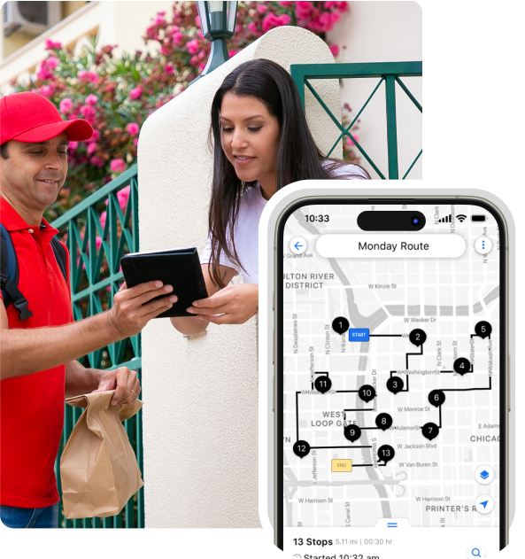








للتواصل معنا
شركة اينك
رقم الهاتف: 784100788
Inkc.top
الموقع الإلكتروني:
ماذا ستحصل عليه؟
برنامج ويندوز لإدارة النظام
تطبيق أندرويد لإدارة النظام
تطبيق آيفون للمتجر
تطبيق أندرويد للمتجر
تطبيق أندرويد للتوصيل
تطبيق ويب للمتجر
تواصل معنا اليوم واحصل على نظام متكامل لإدارة متجرك الإلكتروني

